Slide 1




PHÒNG GIÁO DỤC VÀ ĐÀO TẠO HUYỆN KIM BẢNG
TRƯỜNG MẦN NON TƯỢNG LĨNH
LĨNH VỰC: PHÁT TRIỂN TÌNH CẢM - KỸ NĂNG XÃ HỘI VÀ THẨM MỸ
Chủ đề: Cây và những bông hoa đẹp
Hoạt động: Tạo hình
Đề tài: In màu bông hoa
Đối tượng trẻ: 24-36 tháng
Số lượng: 20 trẻ
Thời gian: 15-20 phút
Giáo viên: Nguyễn Thị Hồng Nhung

Slide 2




HĐ1: ỔN ĐỊNH TỔ CHỨC, GÂY HỨNG THÚ

Slide 3


*HĐ2: HƯỚNG DẪN TRẺ LÀM HOA IN HÌNH TỪ ỐNG HÚT

Slide 4

*HĐ3: TRẺ THỰC HIỆN

Slide 5

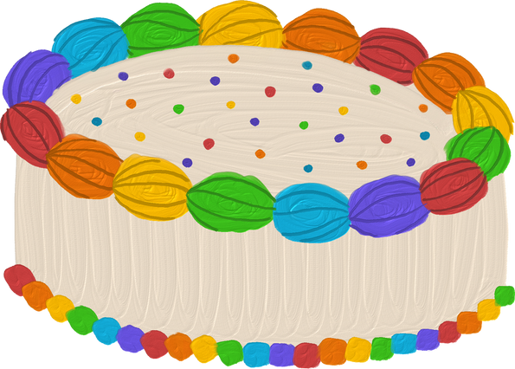
*HĐ4: TRƯNG BÀY VÀ NHẬN XÉT SẢN PHẨM

Slide 6





*HĐ5: KẾT THÚC

